Slide 1
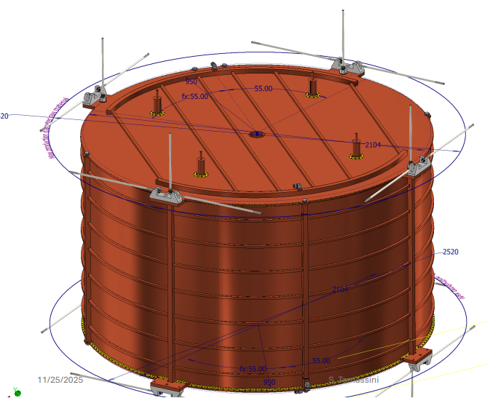
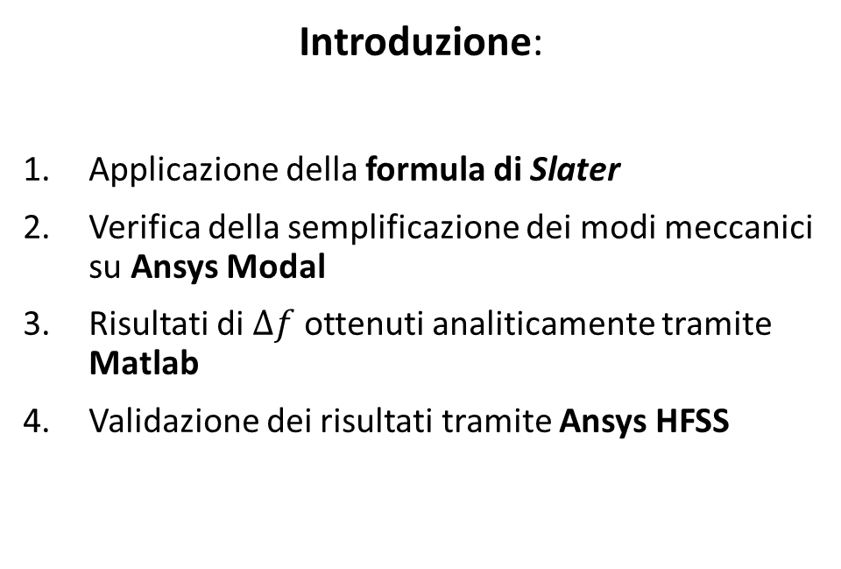
Relazione Modi Meccanici - Modi Elettromagnetici
Introduzione:
Applicazione della formula di Slater
Verifica della semplificazione dei modi meccanici su Ansys Modal
Risultati di $Δf$ ottenuti analiticamente tramite Matlab
Validazione dei risultati tramite Ansys HFSS

Slide 2


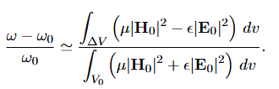
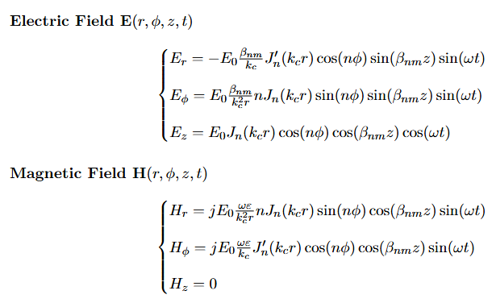

Relazione Modi Meccanici - Modi Elettromagnetici
Formula di Slater (per piccole variazioni di volume di una cavità):
Spostamento modi Shell:
Spostamento modi Piastre:
Applicazione della Formula di Slater per deformazioni normali alla superficie della cavità:

Slide 3
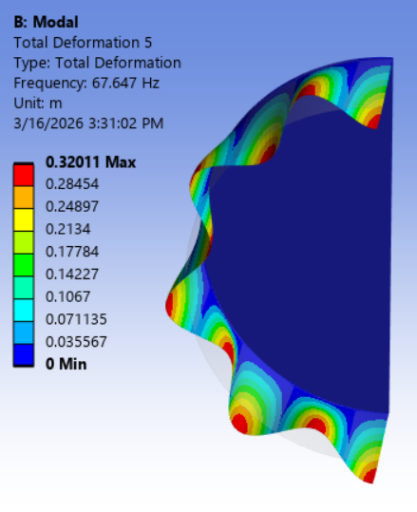
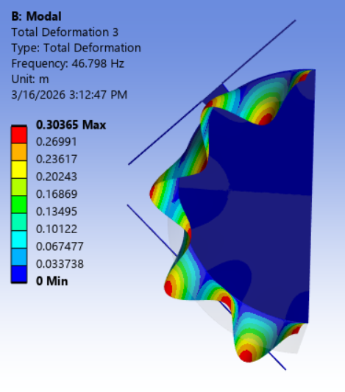
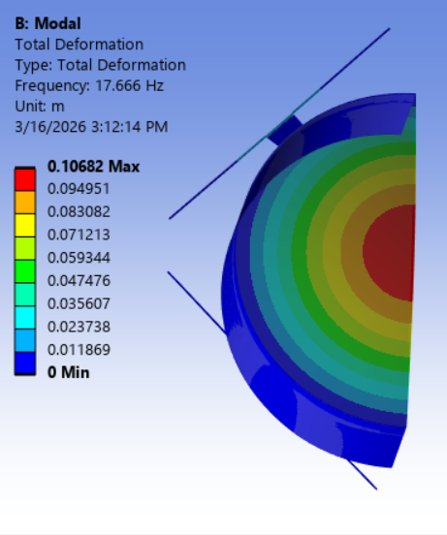
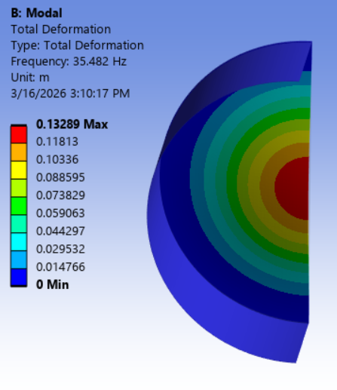
Relazione Modi Meccanici - Modi Elettromagnetici
Confronto tra:
Modi meccanici con sistema di vincolo ideale utilizzato nella teoria
VS
Modi meccanici con sistema di vincolo realistico per la struttura

Slide 4
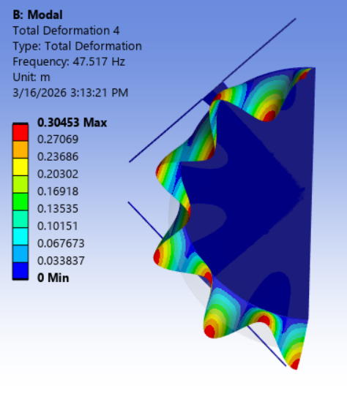
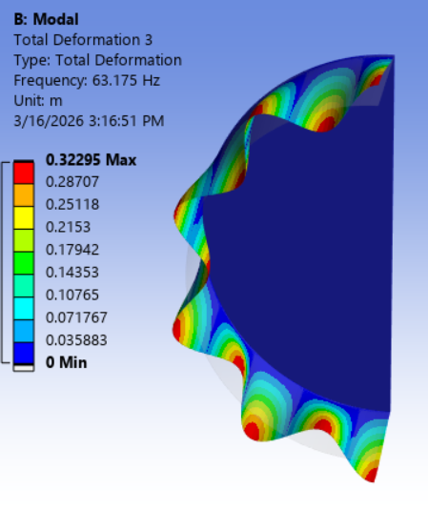
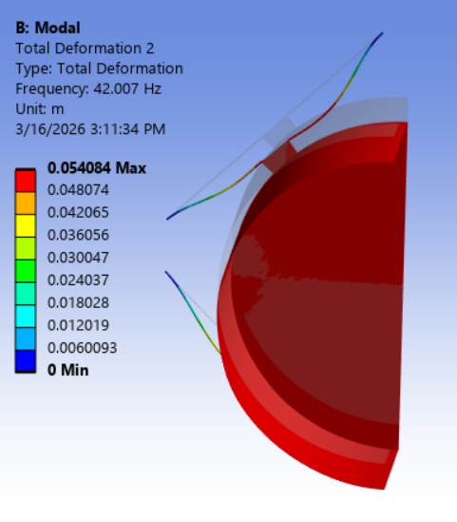
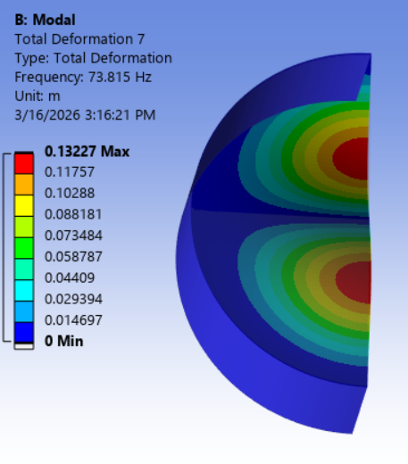
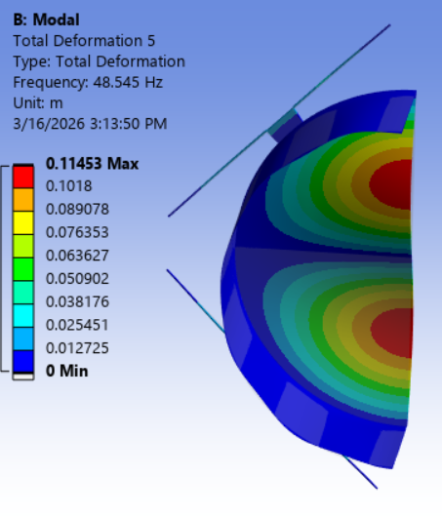
Relazione Modi Meccanici - Modi Elettromagnetici
Modi dei tiranti:

Slide 5
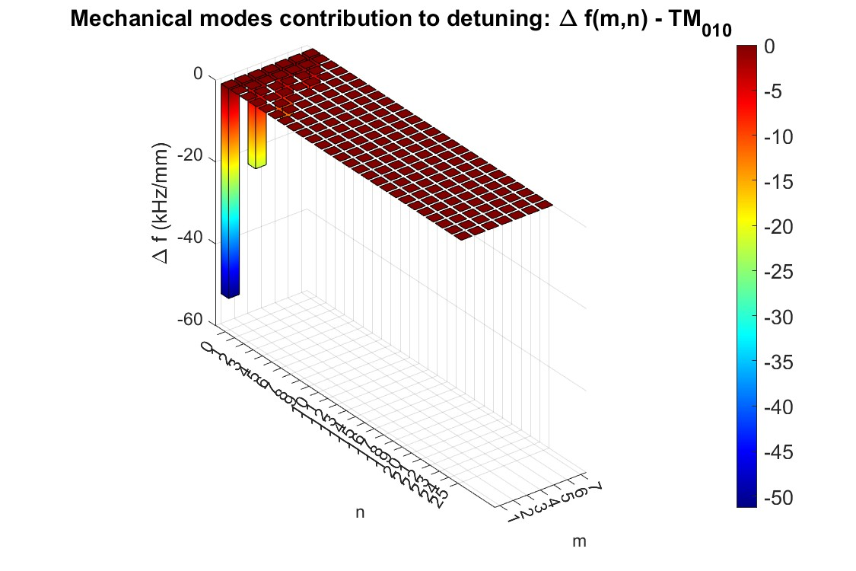
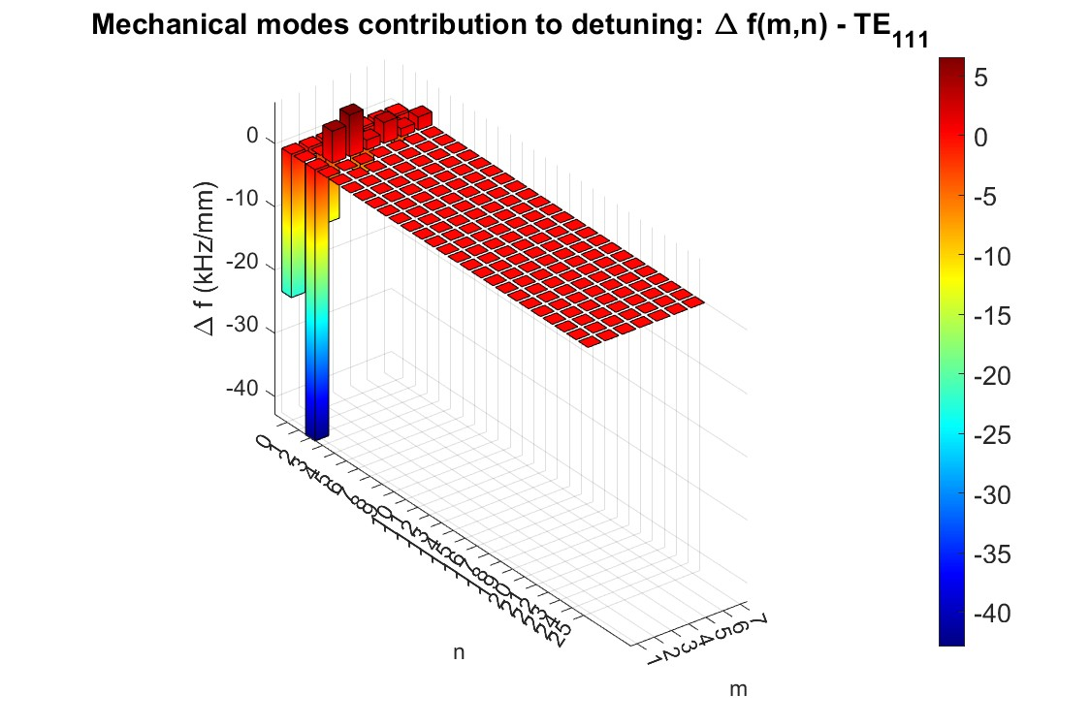
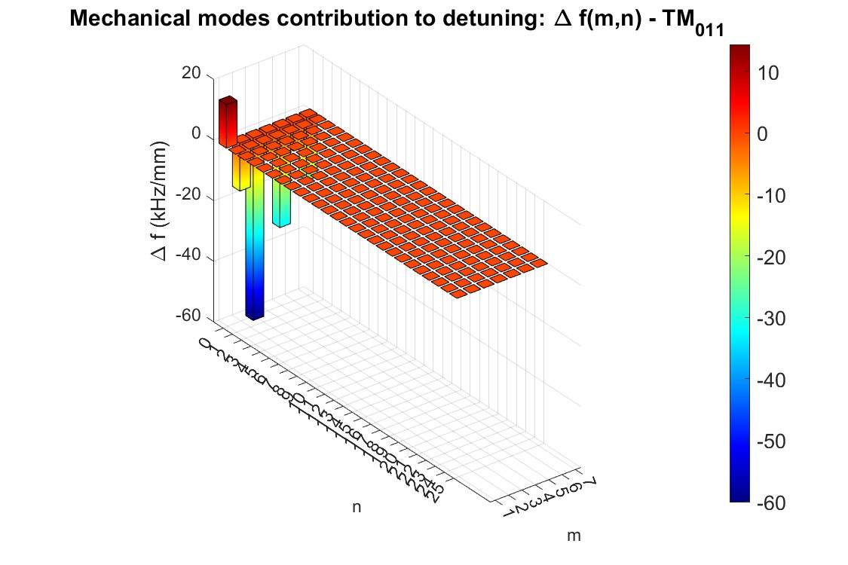
Relazione Modi Meccanici - Modi Elettromagnetici
Shell:
Detuning generato dalla deformazione della Shell per i primi modi elettromagnetici

Slide 6
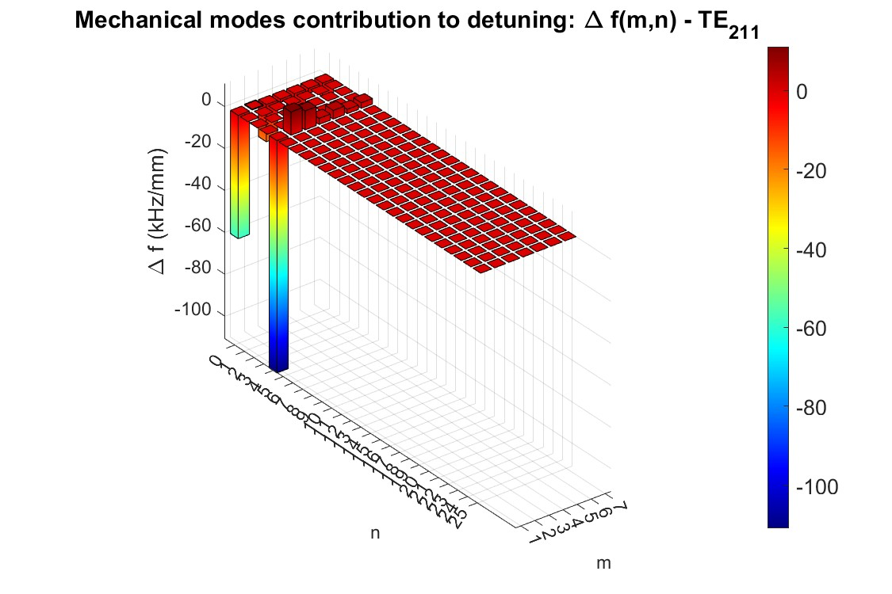
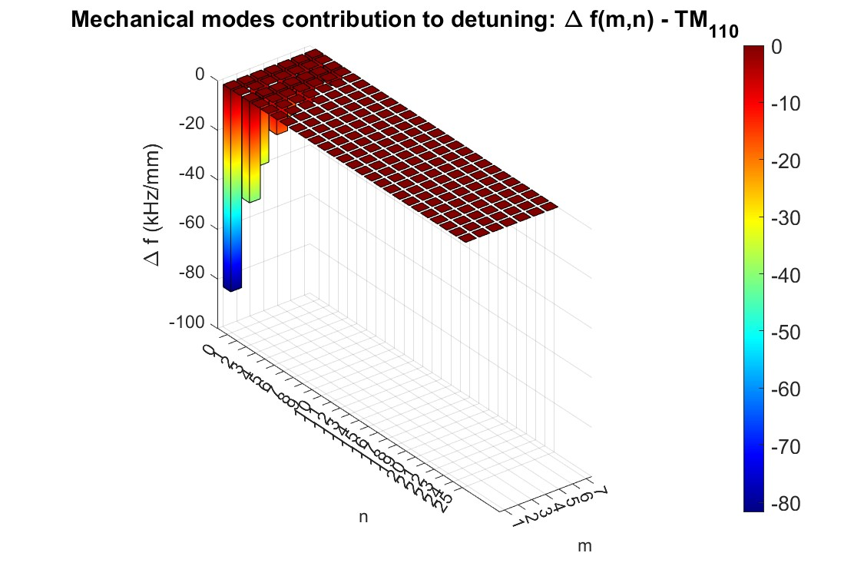
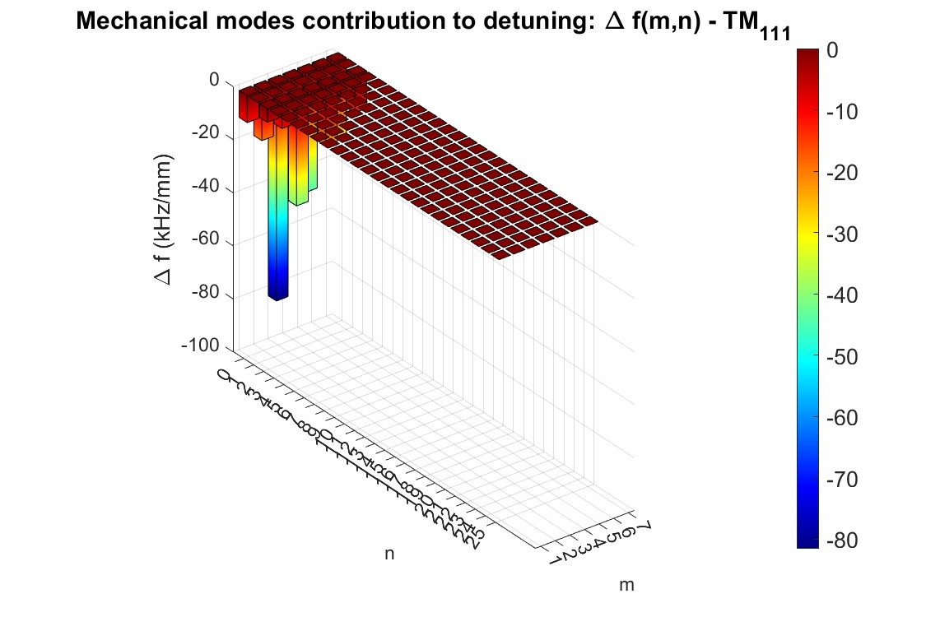
Relazione Modi Meccanici - Modi Elettromagnetici
Shell:
Detuning generato dalla deformazione della Shell per i primi modi elettromagnetici

Slide 7
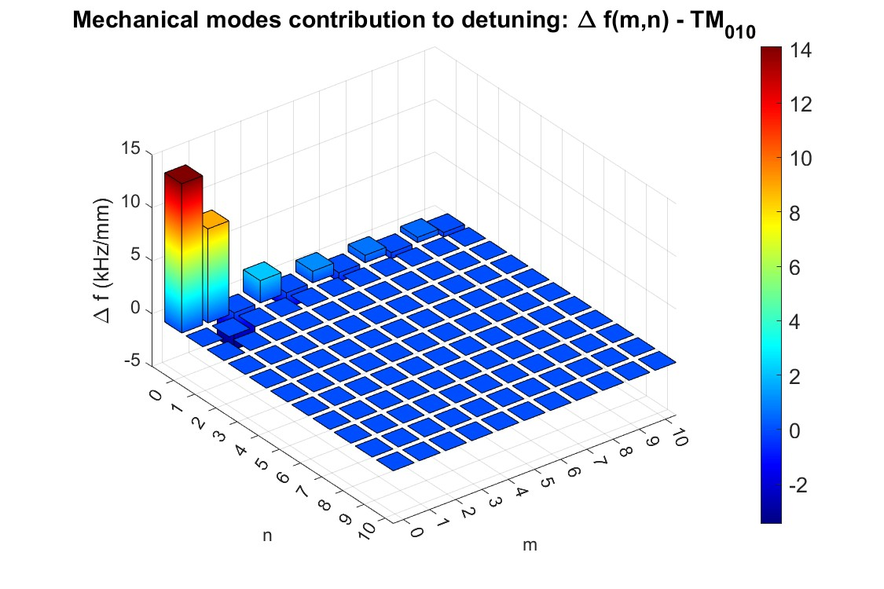
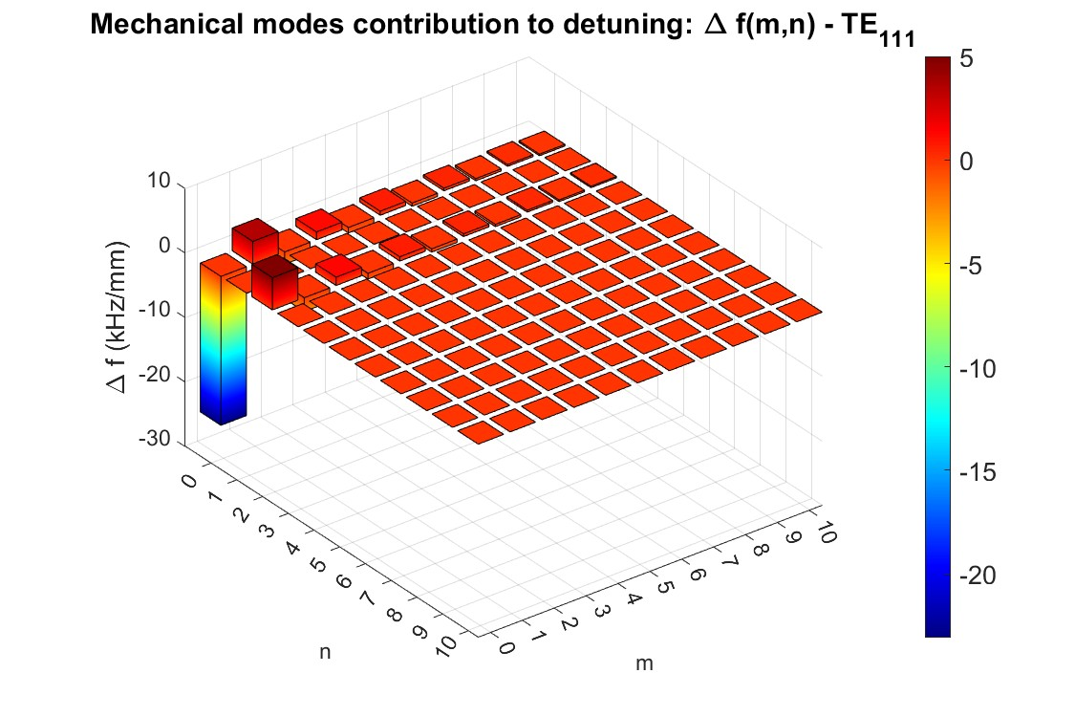
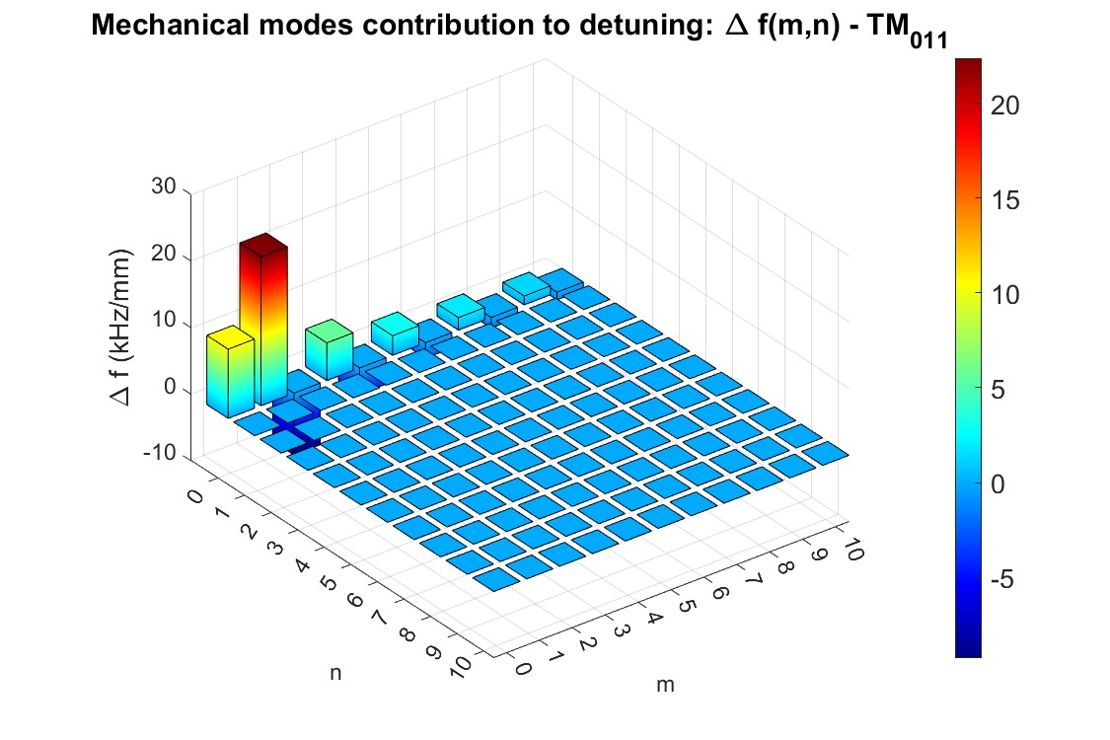
Relazione Modi Meccanici - Modi Elettromagnetici
Plate:
Detuning generato dalla deformazione della Shell per i primi modi elettromagnetici

Slide 8
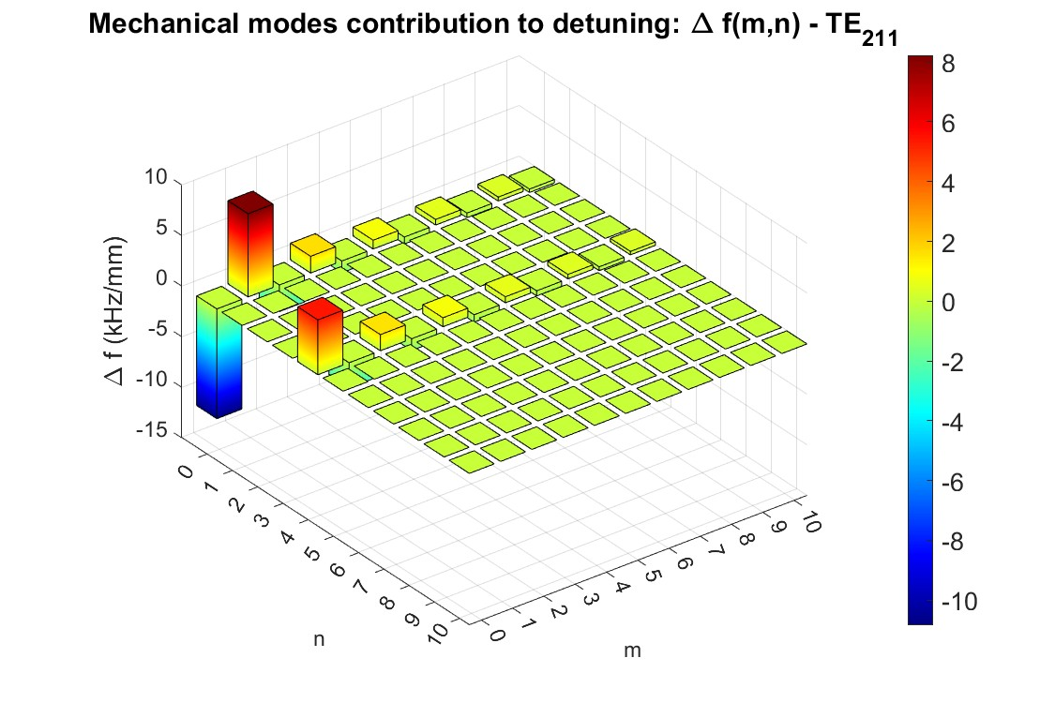
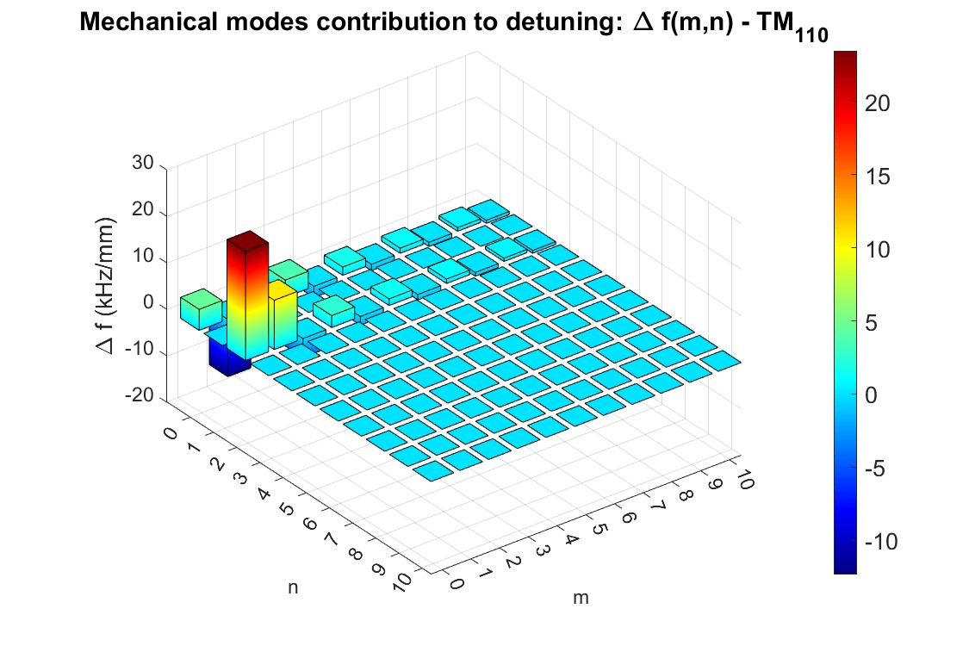
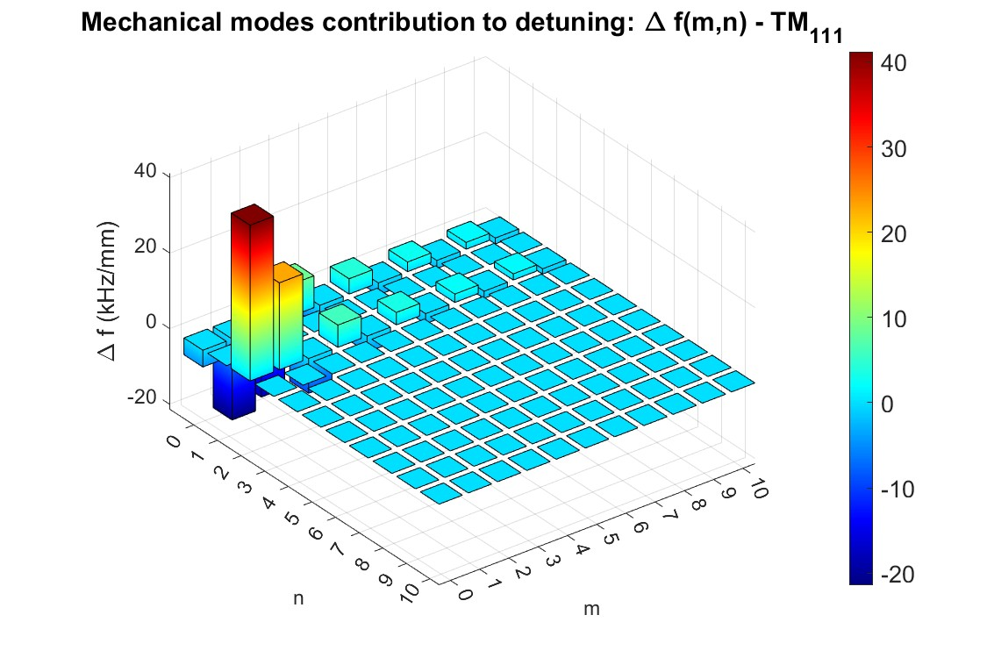
Relazione Modi Meccanici - Modi Elettromagnetici
Plate:
Detuning generato dalla deformazione della piastra per i primi modi elettromagnetici

Slide 9
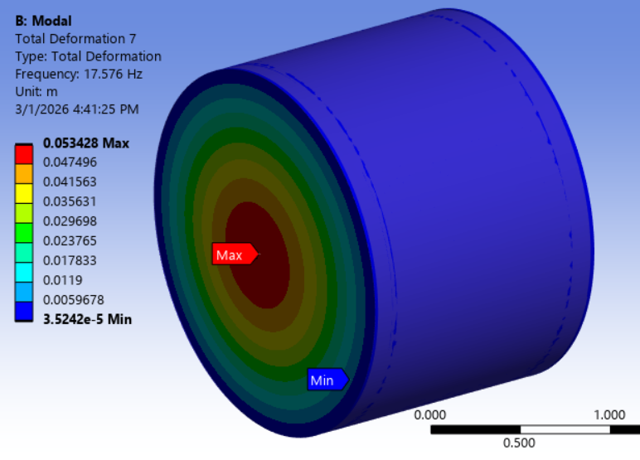
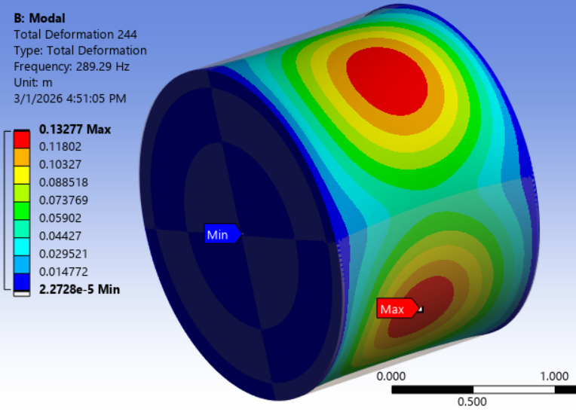
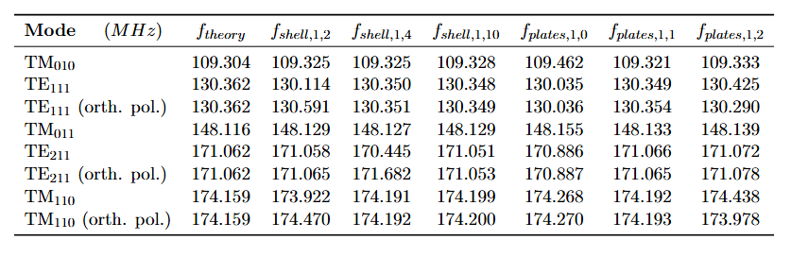
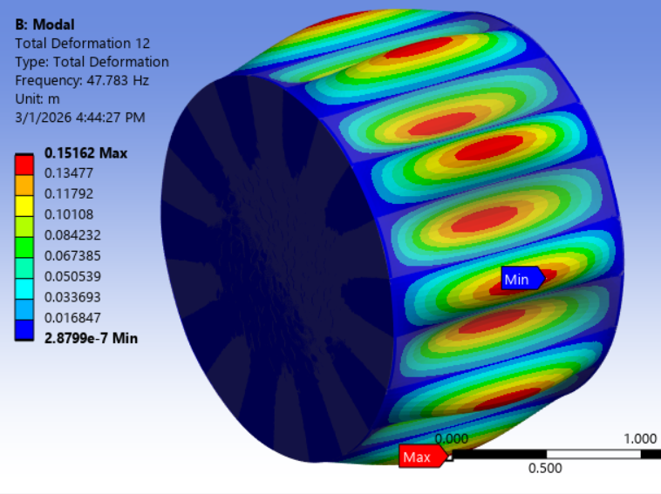
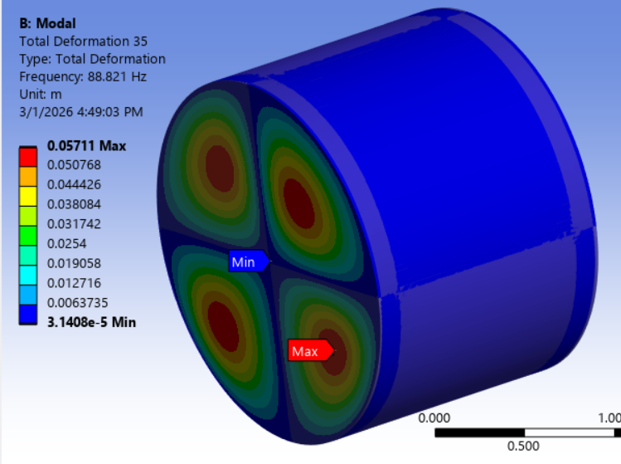
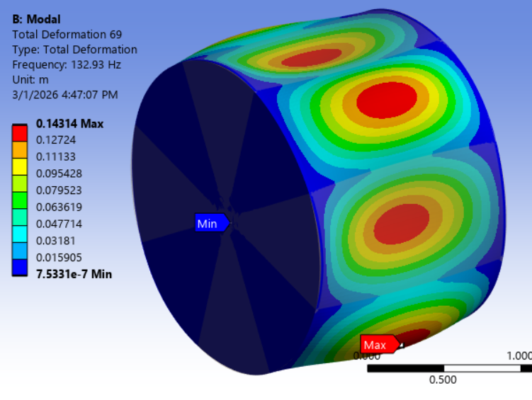
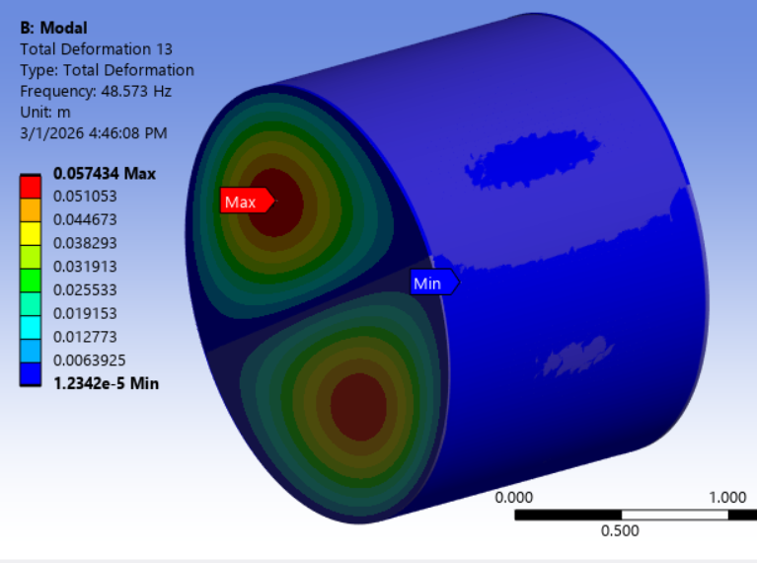
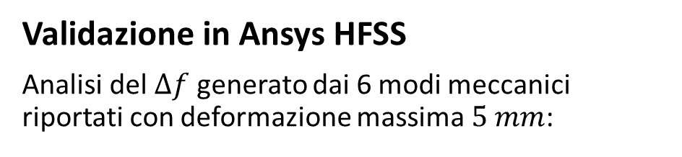
Relazione Modi Meccanici - Modi Elettromagnetici
Validazione in Ansys HFSS
Analisi del $Δf$ generato dai 6 modi meccanici riportati con deformazione massima $5 mm$:

Slide 10
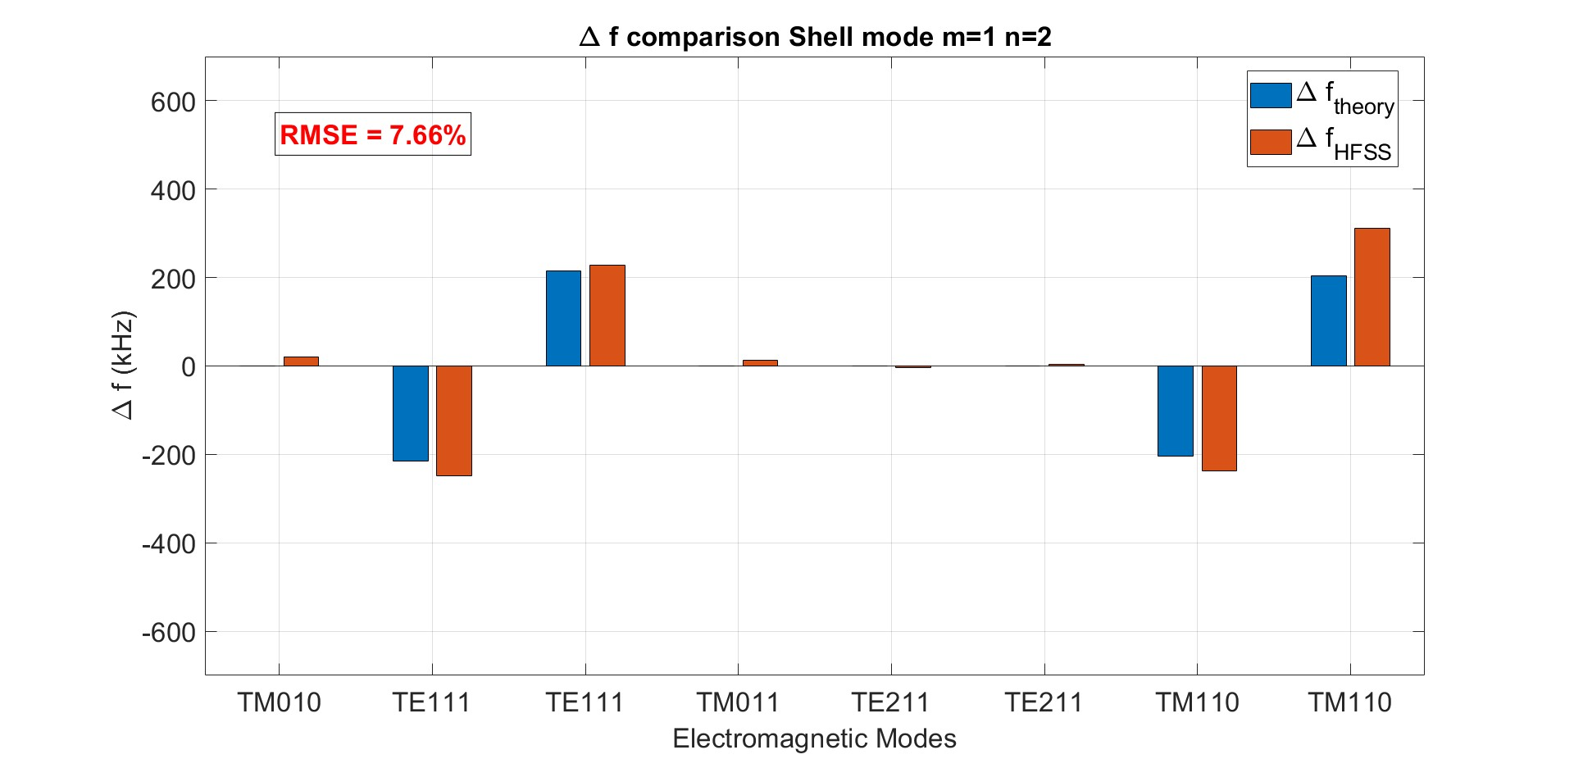
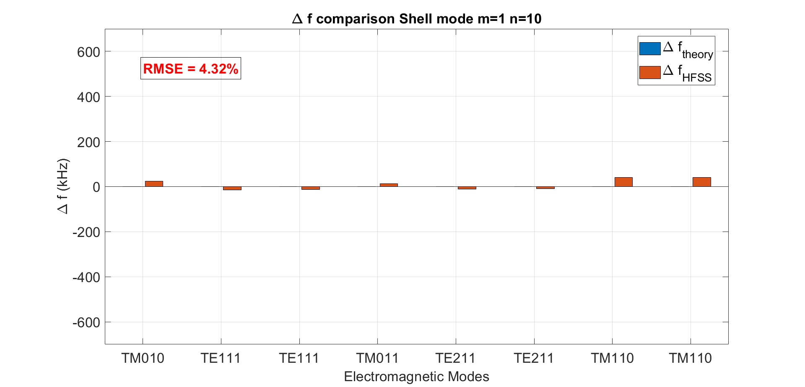
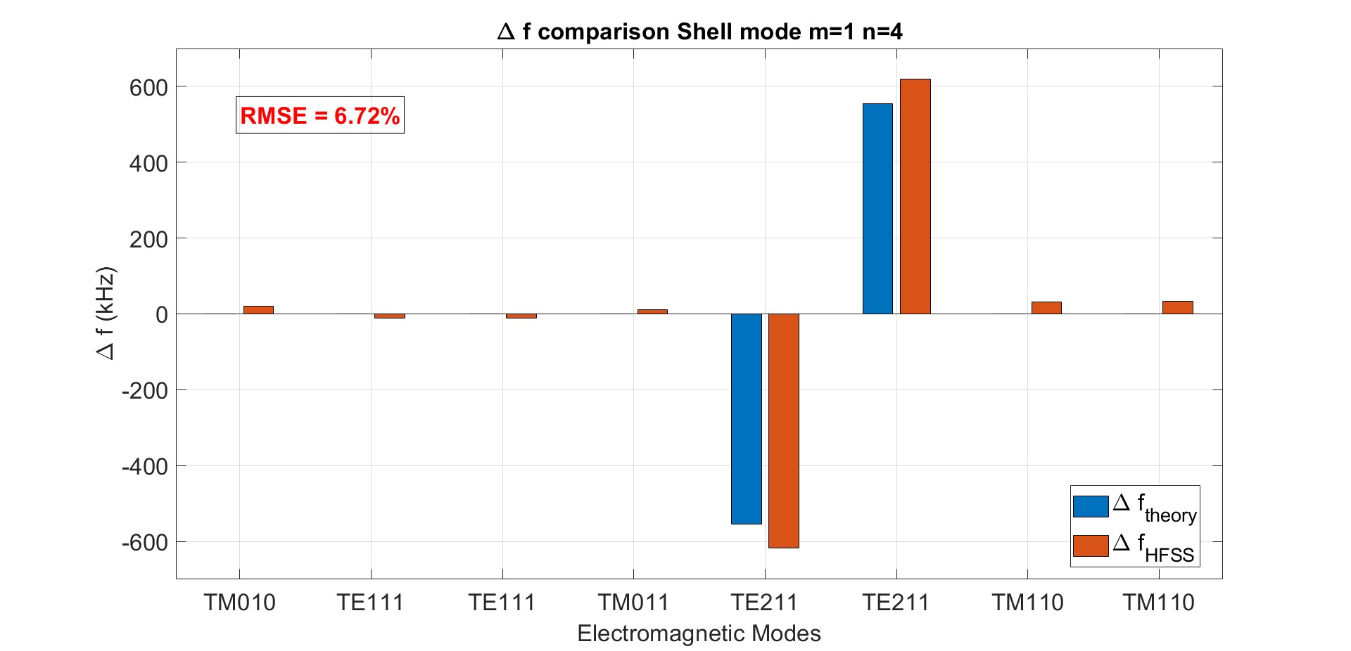
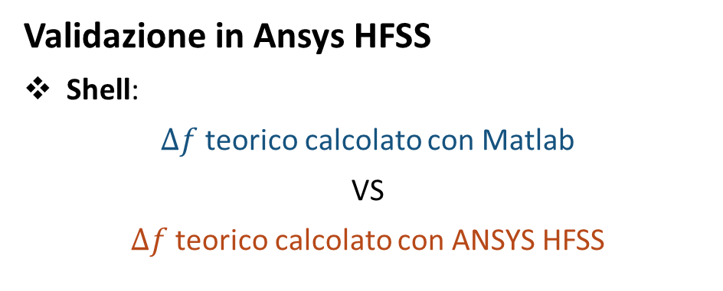
Relazione Modi Meccanici - Modi Elettromagnetici
Validazione in Ansys HFSS
Shell:
$Δf$ teorico calcolato con Matlab
VS
$Δf$ teorico calcolato con ANSYS HFSS

Slide 11
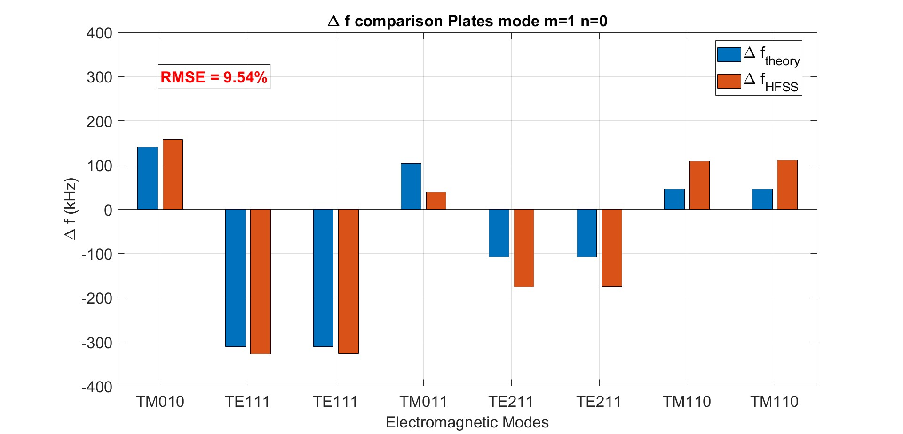
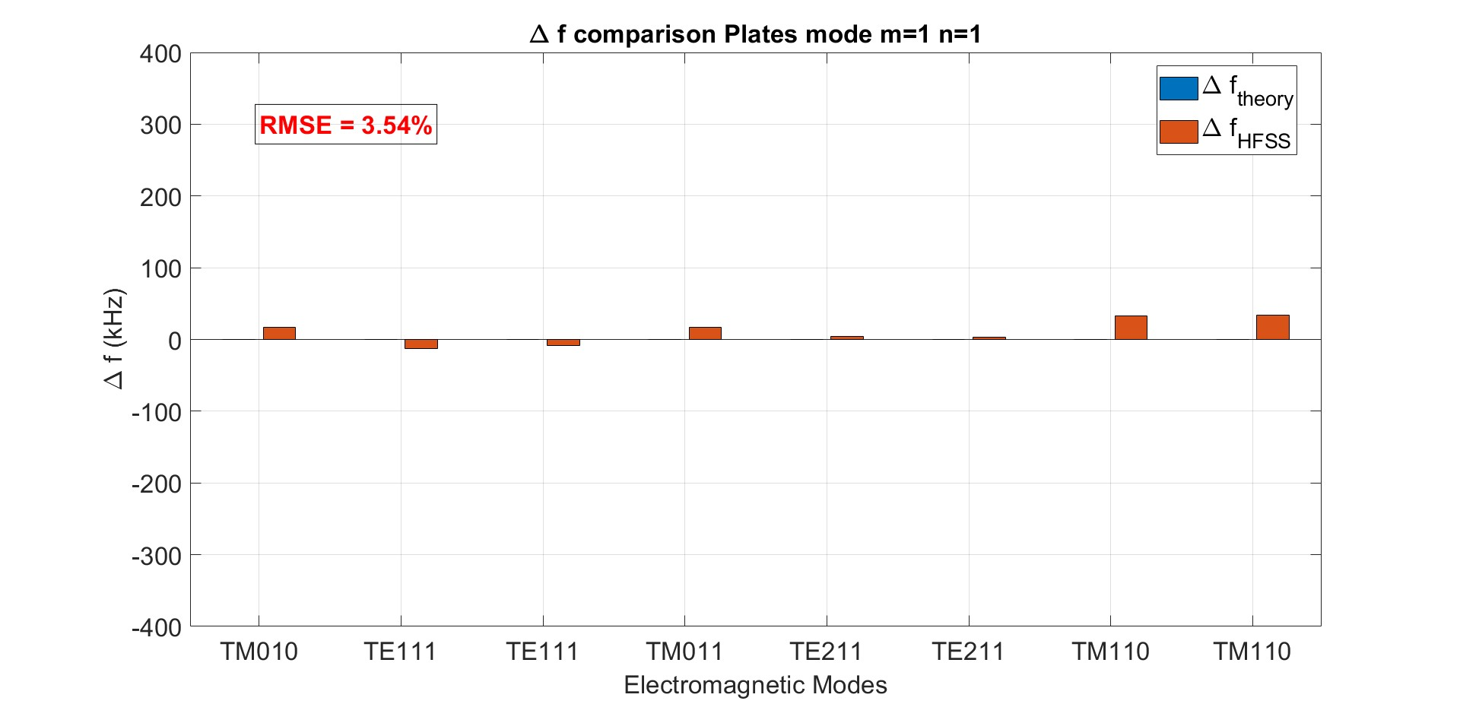
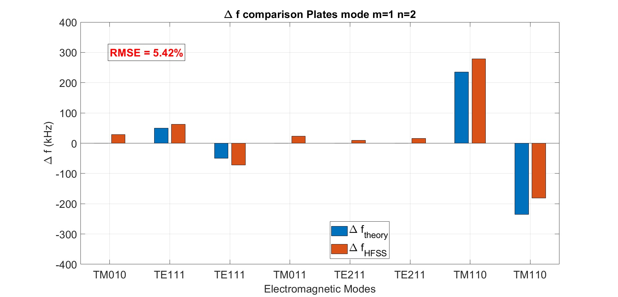
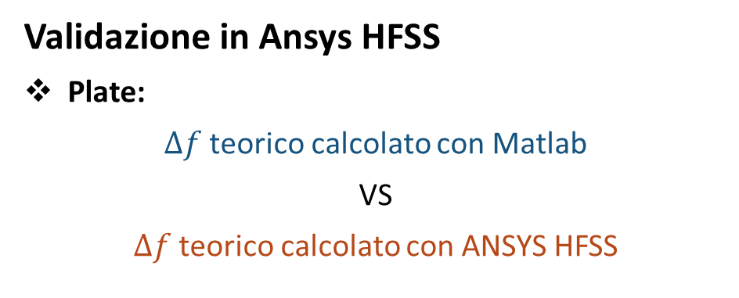
Relazione Modi Meccanici - Modi Elettromagnetici
Validazione in Ansys HFSS
Plate:
$Δf$ teorico calcolato con Matlab
VS
$Δf$ teorico calcolato con ANSYS HFSS

